Slide 1

Relatório geral
A NATUREZA DAS COISAS: CARLITO CARVALHOSA
Exposição | Sesc Pompeia
08 de outubro de 2024 a 09 de fevereiro de 2025

Slide 2

Destaques
90.546
14.899
2.262
presenças em toda
programação
pessoas atendidas em
visitas mediadas
presenças em ações de programação integrada

Slide 3
9
Ônibus cedidos para instituições escolares
302
Estudantes atendidos diretamente
presenças
90.546 presenças
EXPOSIÇÃO
120 dias de visitação

Slide 4
1.925
presenças
VISITAS MEDIADAS
71 ações
Equipe | 03 Facilitadores II - Supervisores 08 Facilitadores I – Educadores Formados 016 Estagiários
Formação | Presencial – 15 dias – 75h
Equipe Educativa

Slide 5
Visitas mediadas ao longo da exposição

Slide 6
ações integradas da exposição ao longo dos meses

Slide 7
 | presenças | ações
Performance | 632 | 3
Bate-papo | 15 | 1
647
presenças em ações integradas à exposição

Slide 8
04 instituições
destaques entre as instituições recebidas
Diretoria Pedagógica (DIPED) – Lapa/Perus
Senac Scipião
Senac Tito
ONG - Um dia de Arte

Slide 9
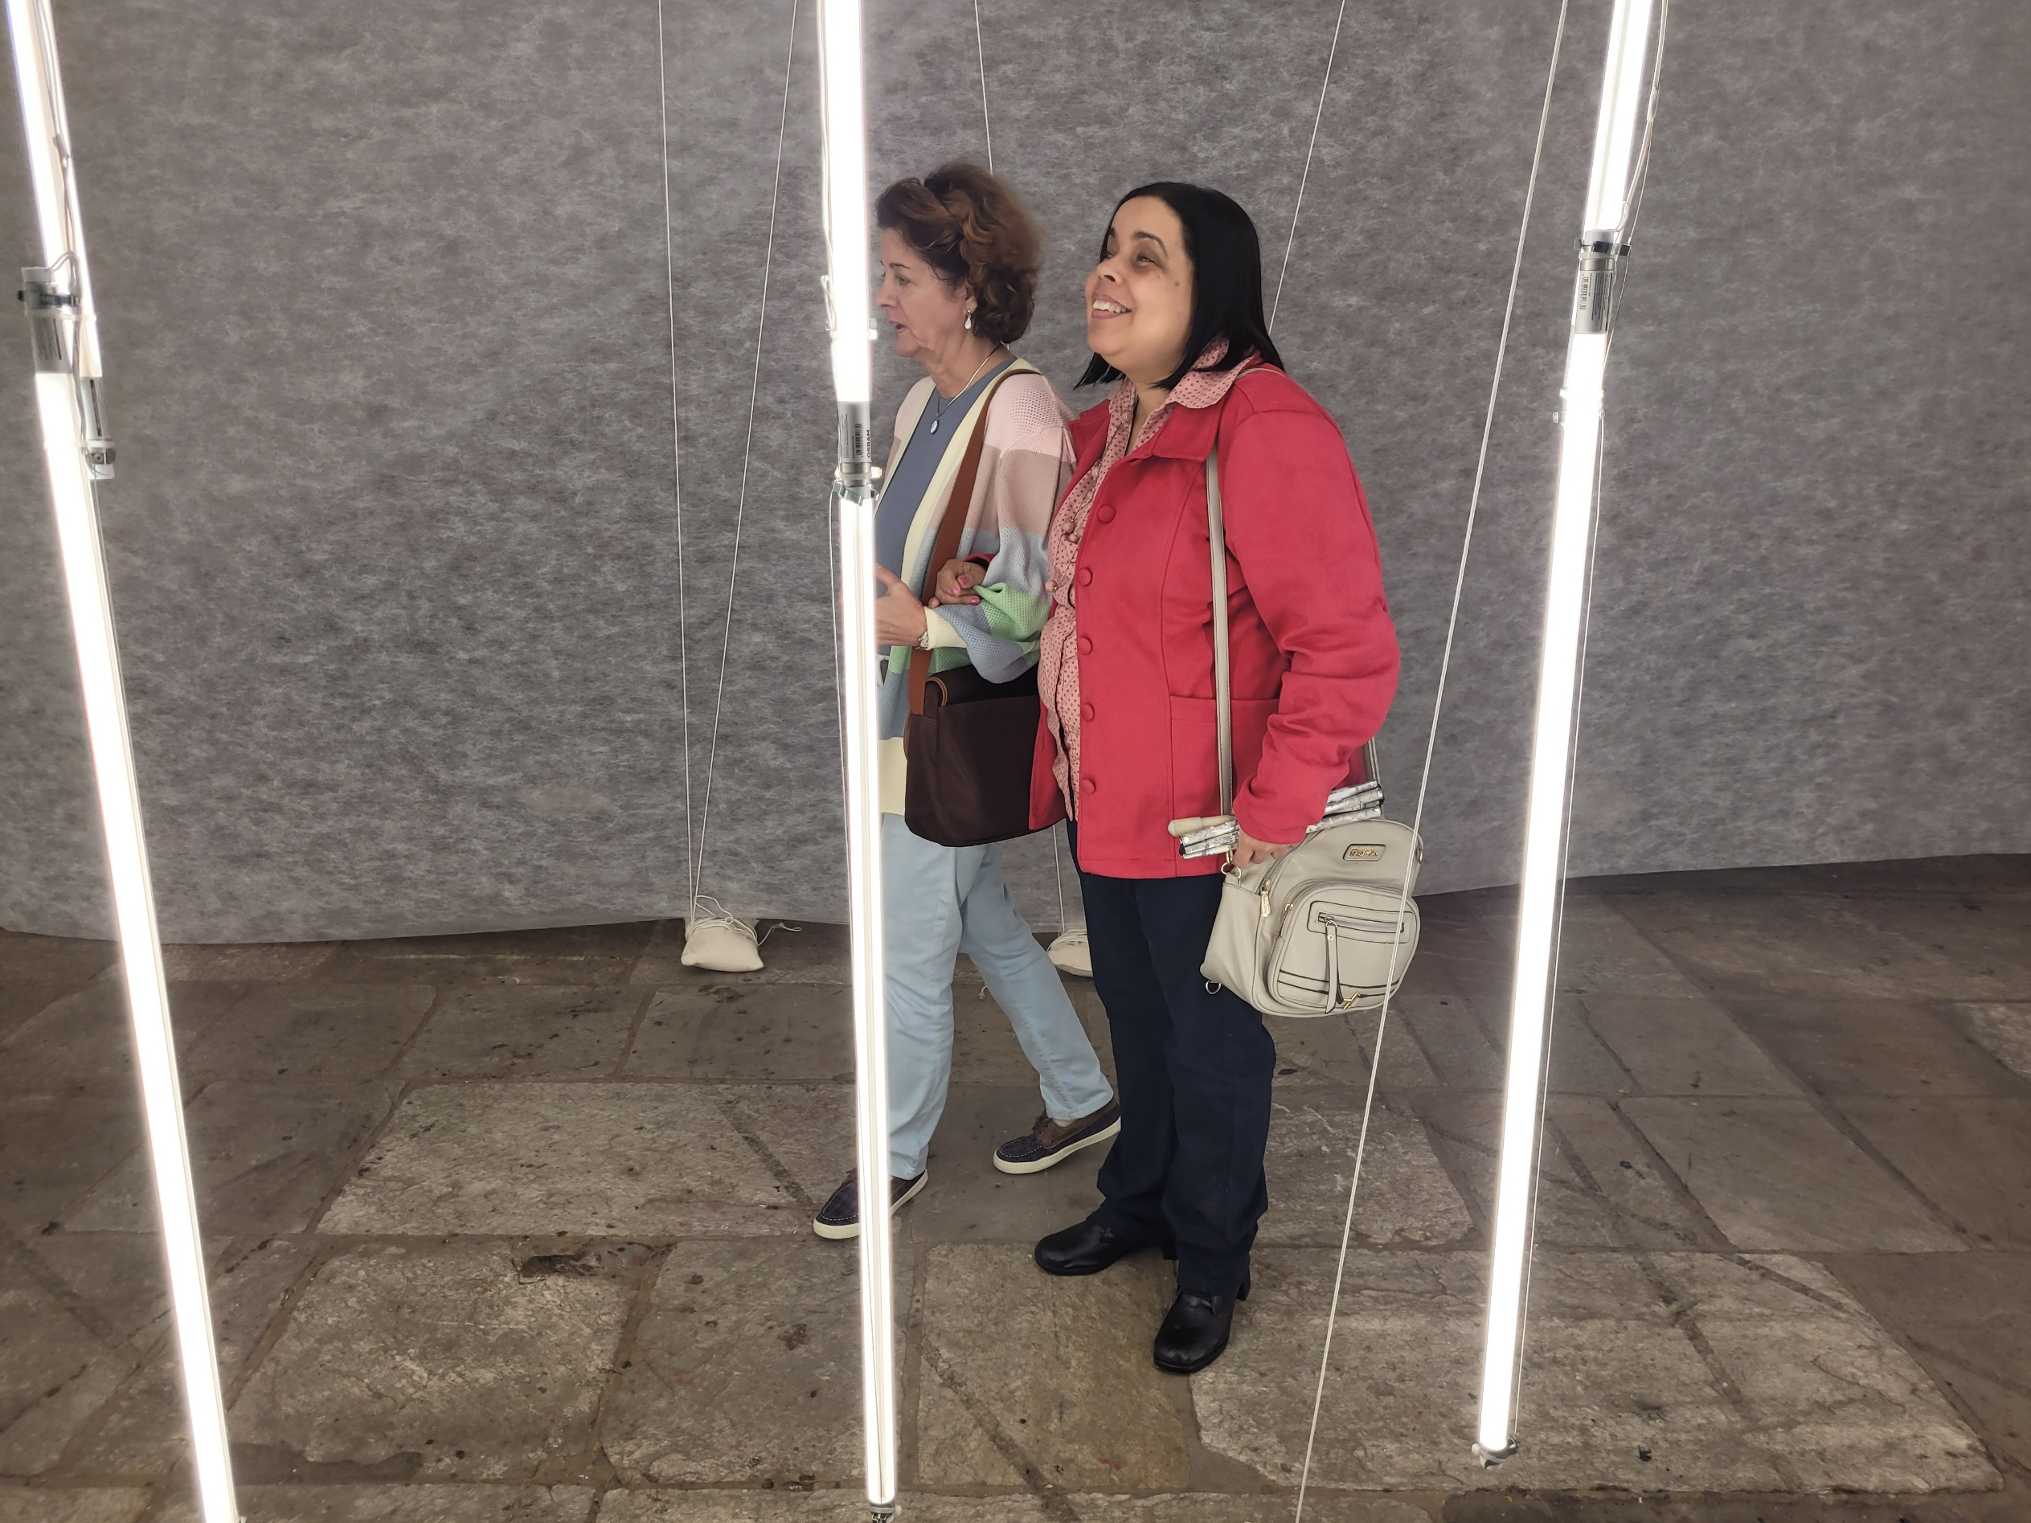
Registros

Slide 10
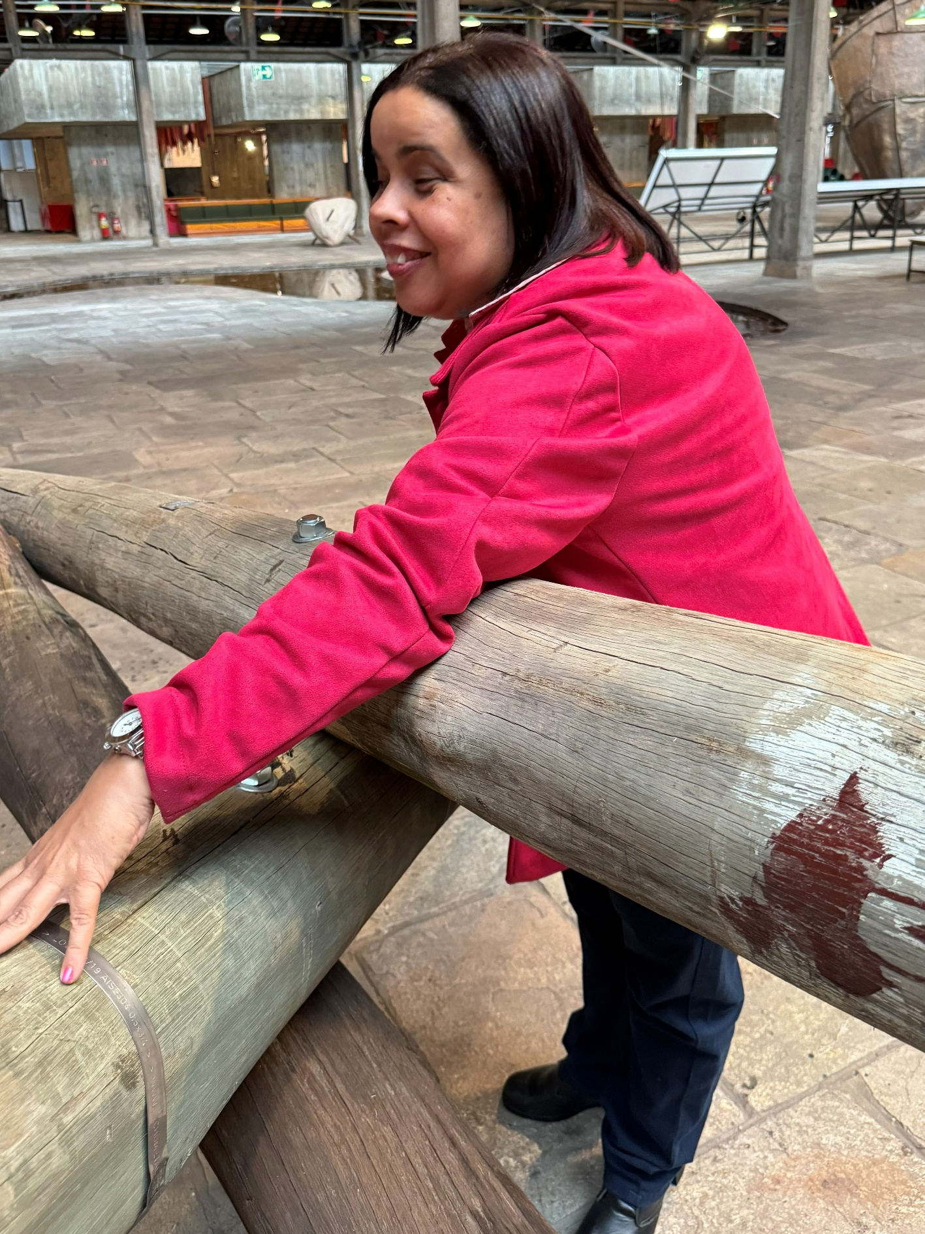
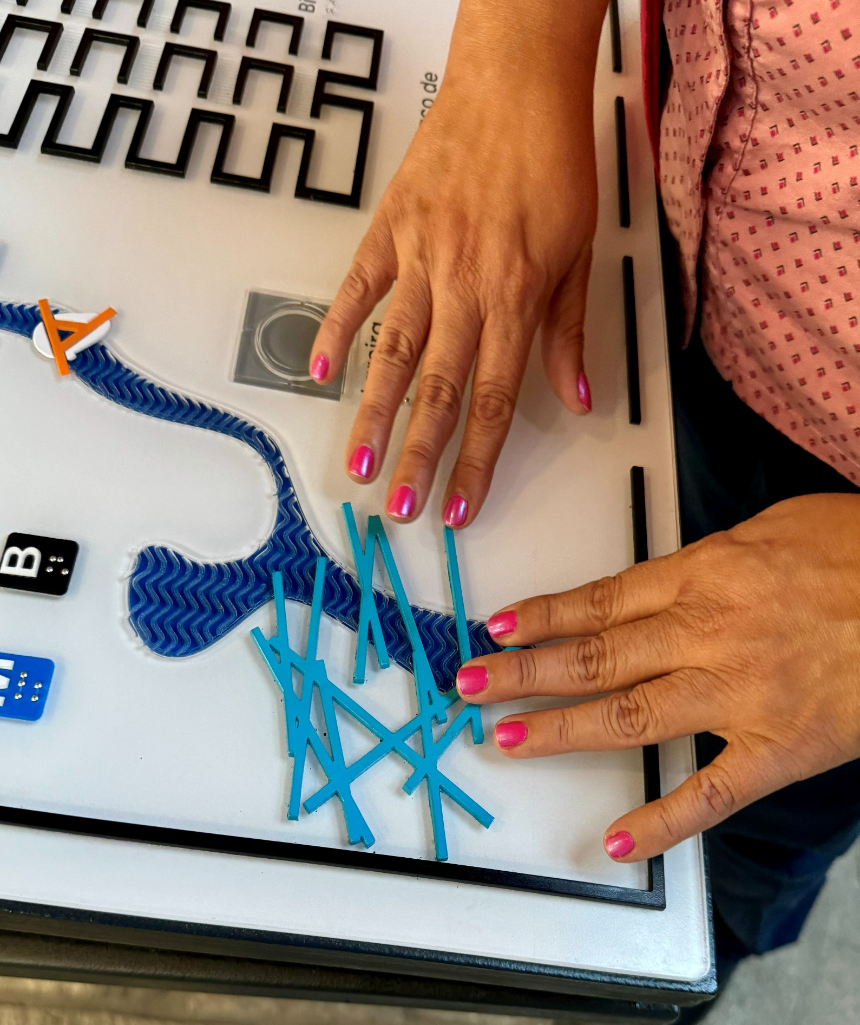
Registros

Slide 11
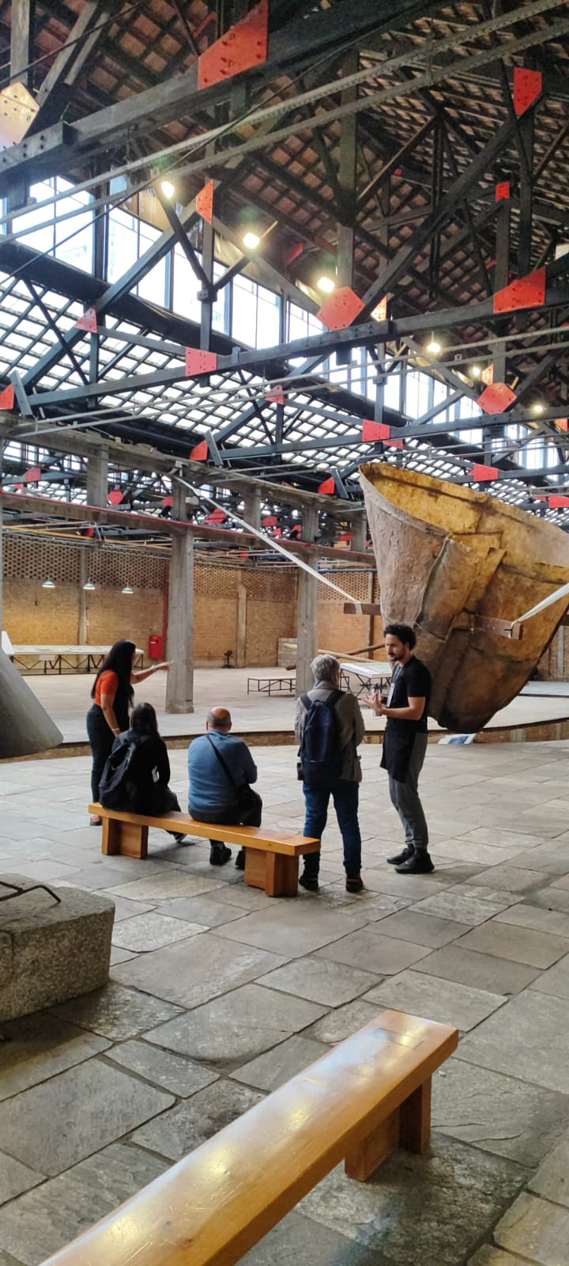
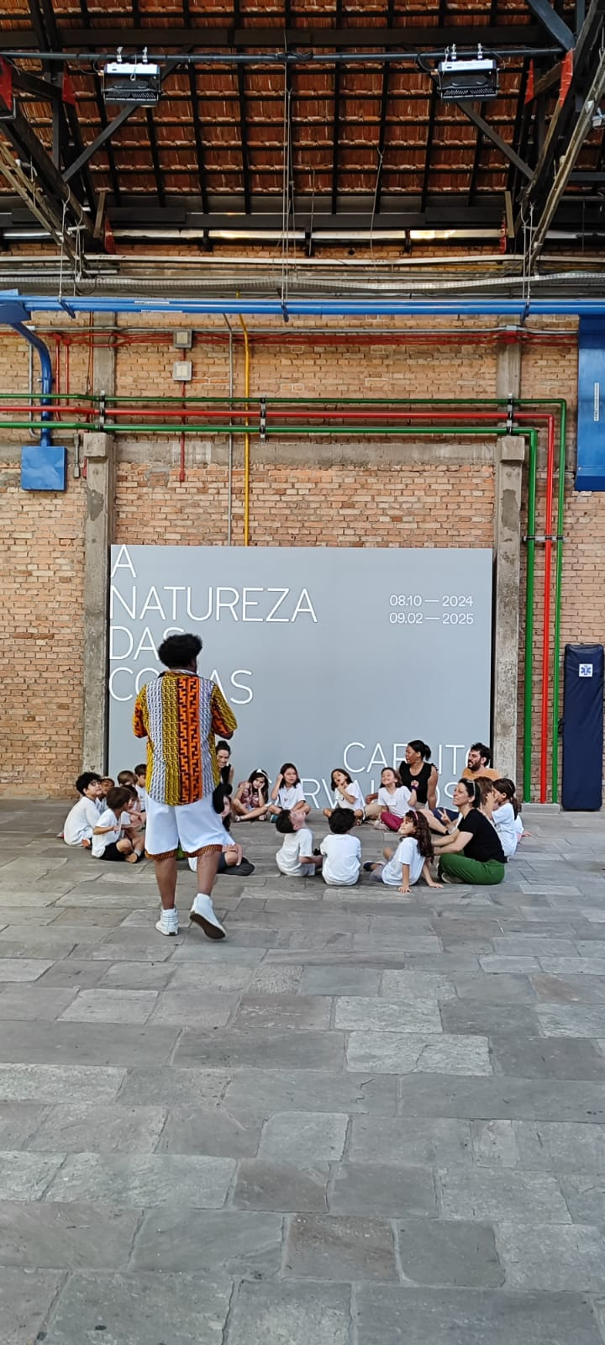
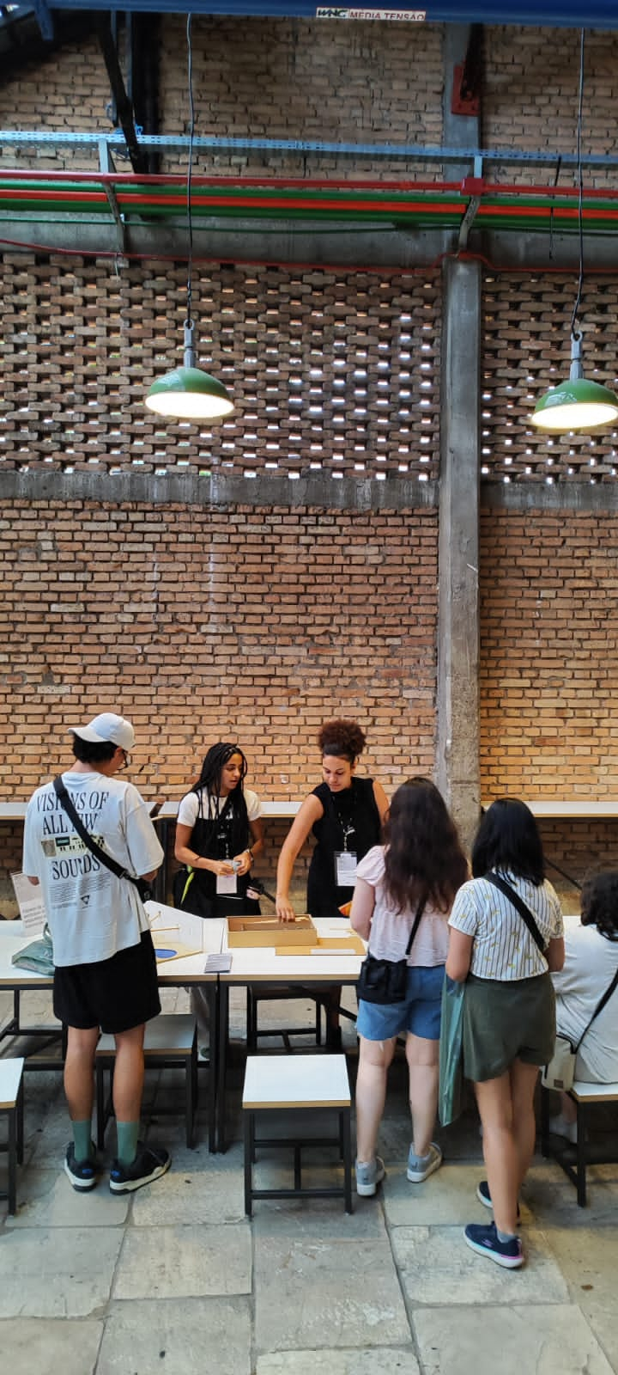
Registros

Slide 12
SESC – SERVIÇO SOCIAL DO COMÉRCIO
Administraçao Regional no Estado de Sao Paulo
Presidente do Conselho Regional
Abram Szajman
Diretor do Departamento Regional
Luiz Deoclecio Massaro Galina
Superintendentes
Rosana Paulo da Cunha
Ricardo Gentil de Oliveira
Jackson Andrade de Matos
Marta Raquel Colabone
Gerentes
Juliana Braga de Mattos
Joao Paulo Guadanucci
Rogério Ianelli
Denise Baena
Ligia Moreira Moreli
Monica Carnieto
Equipe Sesc
Adriana Dias, Adriana Reis, Aline Ribenboim, Alexandre Leopoldino, André Martini Martins, Camila Castro, Clívia Ramiro, Daniel Ramos, Diogo de Moraes, Edmar Junior, Elaine Barros Martins, Fabio Vasconcelos, Fabíola Tavares Milan, Fernanda Conejero, Francis Manzoni , Gabriela Amorim, Guilherme Barreto, Jeferson Santanielo, José Gonçalves Júnior, José Renato Alegreti Dias, Juliana Okuda Campaneli, Karina Camargo Leal, Laís Silveira, Ligia Zamaro, Lilian Ambar, , Luciana Rodrigues, Mariana Lins Prado, Marina Pereira, Marina Pinheiro, Mauro Marçal, Pablo Perez, Paulo Delgado, Pedro Leme, Rachel Amoroso, Rafael Della Gatta Soares, Raphael Viana, Regiane Gomes, Robson Lima, Rogério Rodrigues, Sérgio Pinto, Silvia Eri Hirao, Silvio Basilio, Silvio Luiz da Silva, Suellen Barbosa, Yuri Cumer
EXPOSIÇÃO “A Natureza das Coisas – Carlito Carvalosa”
Curadoria geral
Daniel Rangel
Luis Pérez-Oramas
Curadoria adjunta
Lúcia K. Stumpf
Acervo Carlito Carvalhosa
Assistente de Artista
Carolina Veiga
Produção executiva
N+1 Arte Cultura
Coordenação de produção
Têra Queiroz
Assistente de produção
Júlia Hallal
Projeto de Expográfico
Daniela Thomas
Felipe Tassara
(T+T Projetos)
Projeto de Engenharia
Heloisa Maringoni (Cia Projetos)
Projeto de Identidade Visual e Design
Giulia Fagundes
Thaíse Amorim
Revisão de Texto
Márcia Macêdo
Audiovisual e legendagem
Henrique Smith
Coordenação de Ação Educativa
Auber Bettinelli e Stella Ramos / Zebra5

Slide 13
Equipe Educativa
Lili Antonelo (supervisão), Vinicius Nonato (supervisão), Vitor Bárbara Vedovato (supervisão), Alexia Furacão, Artur Nava, Babi, C.B.O, Clara Berigo, CuRu, Denise Bitati, Eduardo André, Erika Gonçalves, Ester Leal, Felipe Mamone, Fernanda Pantuzzo, João Pedro, Joyce Emanuelle, Karen Anisia, Lara Júlia, Lu Martins, Luba, Lude, Matheus Bichoto, Rafa Black, Sofia Lisboa, Sol Rodrigues, Xavier.
Projeto de Acessibilidade
ArteInclusão
Projeto de Iluminação
Grissel Piguillem Manganelli
Assistência Projeto de Iluminação
Kuka Batista
Projeto Audiovisual
Átrícia Mesquita (Mit Arte)
Projeto de Segurança
David Berg
Projeto de Elétrica
Jarreta Projetos
Conservação
Sandra Penha
Clara Nunes
Produção de obras
Rafael Buosi
Lorena Pini Pazzanese
Coordenação de Montagem
Haroldo Alves
Equipe de montagem de obras
Arte Técnica
Install
Assistente de montagem
[Art Handling Assistant]
Gabriela Gonzalez
Costureira
Lady Ponto de Costura
Execução do Projeto de Arquitetura
Cenografia Catanduva
Execução do Projeto de Iluminação
PIAF Audiovisual e Multimídia
Execução do Projeto Audiovisual
Maxi Audio Luz e Imagem
Execução do Projeto de Identidade Visual
Secall Comunicação Visual Ltda
Transporte Nacional
Art Quality
Assessoria Jurídica
Patrícia Galvão

